Slide 1
БЮДЖЕТ
на 2022 год
Принят Решением Зыбинского сельского совета Белогорского района Республики Крым от 10 декабря 2021 № 128

Slide 2
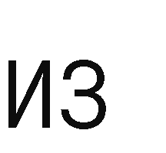
Зыбинского сельского поселения Белогорского района Республики Крым!

Slide 3
Если нарушается равенство
Запланированные доходы
Запланированные , то возникает:
расходы
ДЕФИЦИТ ПРОФИЦИТ
Расходы бюджета – это выплачиваемые из бюджета денежные средства
Расходные обязательства (публичные и гражданско-правовые) – обязанность
выплатить денежные средства из соответствующего бюджета

Slide 4
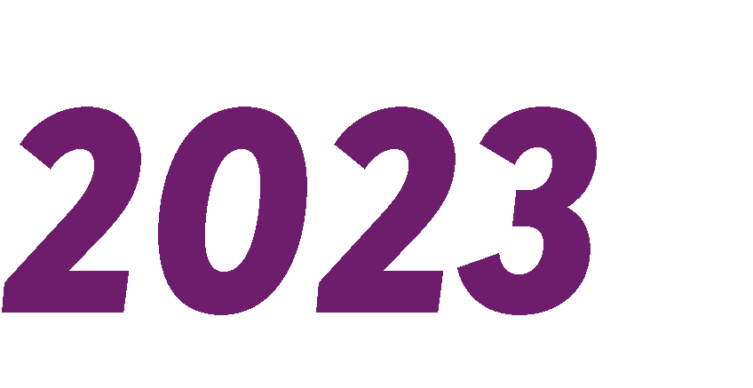
Доходы
3 753 667,85 руб
Дефицит 0,00
Доходы
3 894 309,94 руб
Доходы
3 791 625,72 руб
Дефицит 0,00
Дефицит 0,00

Slide 5
•
•
•
•
•
•
•
•
•
•
•

Slide 6
Зыбинское сельское поселение Белогорского района Республики Крым
№

Slide 7
Доходы бюджета – это безвозмездные и безвозвратные поступления денежные средств в бюджет
НДФЛ
ЕНВД
ЕСХН
другие налоги
Доходы от использования
государственного (муниципального) имущества и земли
Доходы от оказания платных услуг
Другие налоги

Slide 8
Межбюджетные трансферты – денежные средства, перечисляемые из одного бюджета бюджетной системы Российской Федерации другому
ДОТАЦИИ
СУБВЕНЦИИ
СУБСИДИИ

Slide 9
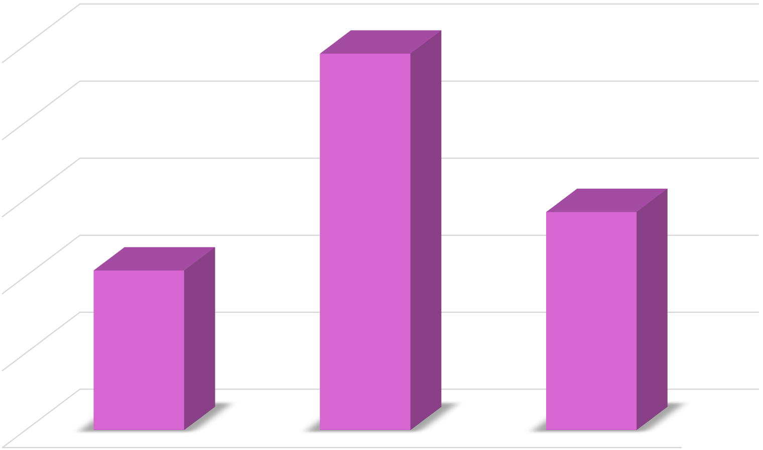
Параметры доходов бюджета на 2023-2024 гг. в сравнении с 2022 г.
3 894 309,94
3 900 000,00
3 850 000,00
3 791 625,72
3 800 000,00
3 753 667,85
руб
3 750 000,00
3 700 000,00
3 650 000,00
2022
2023
годы
2024

Slide 10
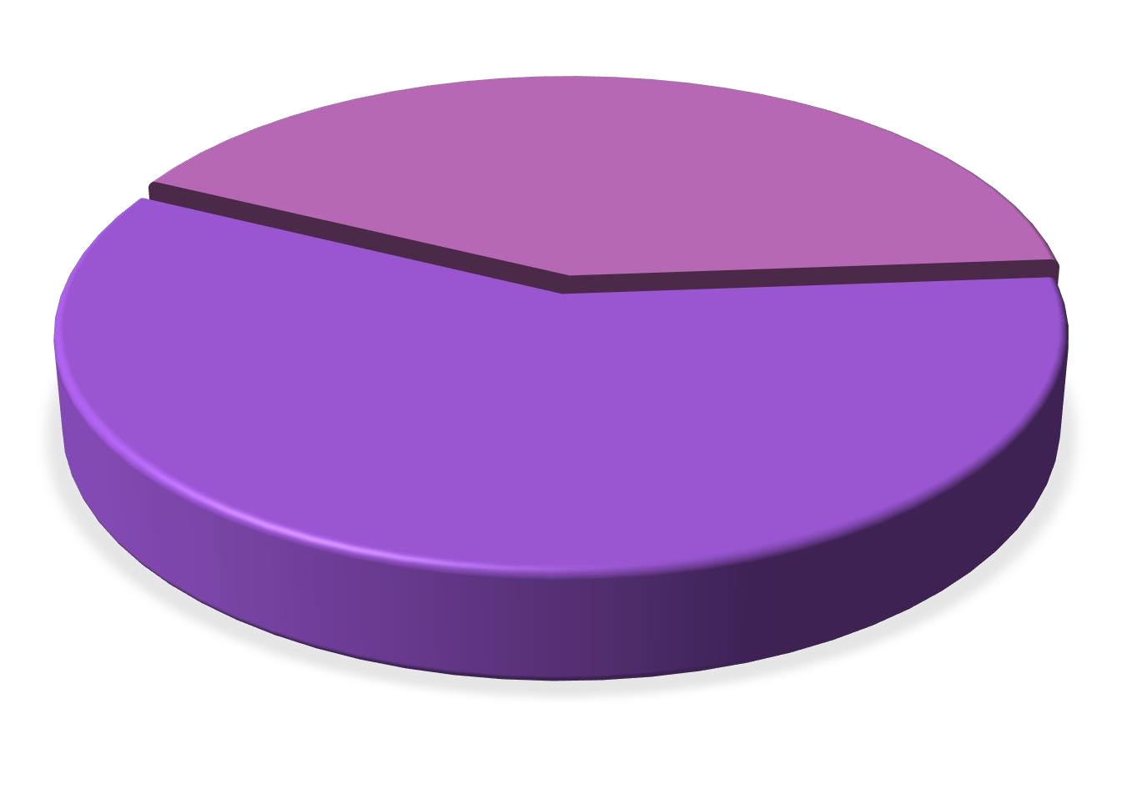
СТРУКТУРА ДОХОДОВ БЮДЖЕТА НА 2022
(3 753 667,85 РУБ)
41,62%
Налоговые и неналоговые доходы (1 562 400 руб)
58,38%
Безвозмездные поступления (2 191 267,85 руб)

Slide 11
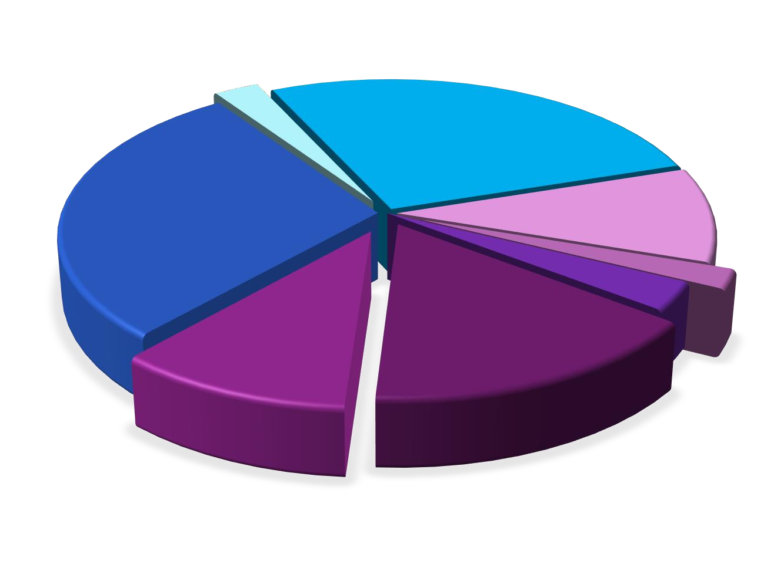
СТРУКТУРА ДОХОДОВ БЮДЖЕТА НА 2022 Г.
(3 753 667,85 РУБ)
НДФЛ (381 300 руб)
2,59%
ЕСХН (78 100 руб)
26,91%
28,87%
Налог на имущество физических лиц (115 200 руб)
Налоговые
и неналоговые
доходы
10,16%
Земельный налог (590 800 руб)
Доходы от использования имущества, находящегося в государственной и муниципальной собственности (397 000 руб)
Дотации (1 083 655 руб)
2,08%
3,07%
10,58%
15,74%
Субвенции (97 406 руб)
Безвозмездные поступления
Иные межбюджетные трансферты (1
010 206,85 руб)

Slide 12
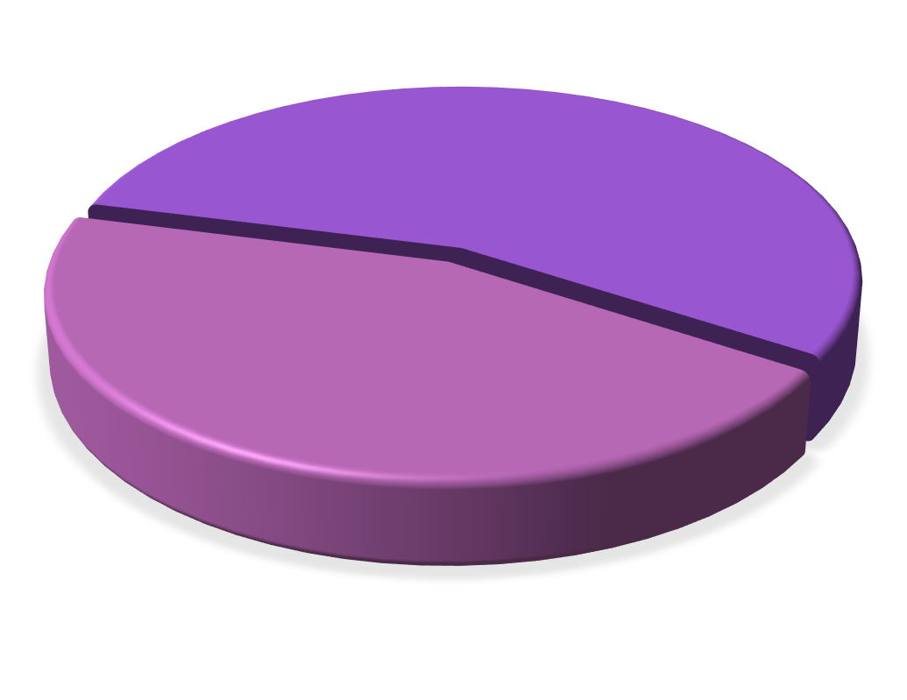
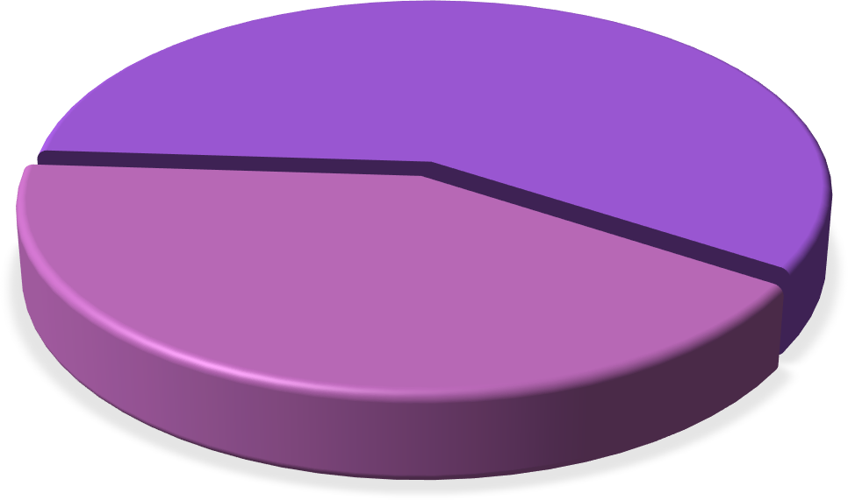
СТРУКТУРА ДОХОДОВ БЮДЖЕТА НА 2023
(3 894 309,94 РУБ)
СТРУКТУРА ДОХОДОВ БЮДЖЕТА НА 2024
(3 791 625,72 РУБ)
58%
55%
45%
42%
Налоговые и неналоговые доходы (1 629 200 руб)
Безвозмездные поступления (2 265 109,94 руб)
Налоговые и неналоговые доходы (1 699 300 руб)
Безвозмездные поступления (2 092 325,72 руб)

Slide 13
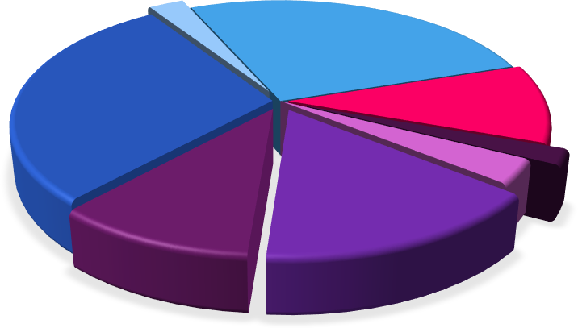
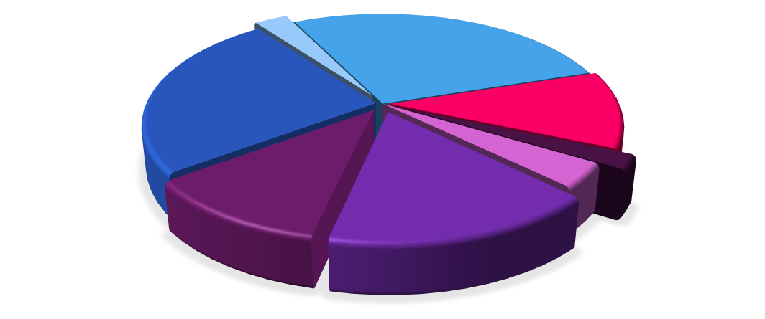
СТРУКТУРА ДОХОДОВ БЮДЖЕТА НА 2024 Г.
СТРУКТУРА ДОХОДОВ БЮДЖЕТА НА 2023 Г.
(3 894 309,94 РУБ)
НДФЛ (406 900 руб)
(3 791 625,72 РУБ)
НДФЛ (435 000 руб)
ЕСХН (80 100 руб)
Налог на имущество физических лиц (126 700 руб) Земельный налог (602 500 руб)
Доходы от использования имущества, находящегося в государственной и муниципальной собственности (413 000 руб)
Дотации (1 129 283 руб)
Субвенции (100 484 руб)
Иные межбюджетные трансферты (1 035 342,94 руб)
2,58%
26,59%
ЕСХН (81 000 руб)
Налог на имущество физических лиц (139 400 руб)
Земельный налог (614 500 руб)
Доходы от использования имущества, находящегося в государственной и муниципальной собственности (429 400 руб)
Дотации (952 215 руб)
Субвенции (103 820 руб)
Иные межбюджетные трансферты (1 036 290,72 руб)
2,74%
27,33%
11,47%
29,00%
10,45%
25,11%
10,61%
2,06%
11,32%
15,47%
16,21%
2,14%
3,25%
3,68%

Slide 14
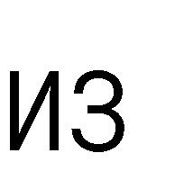
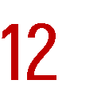
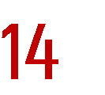
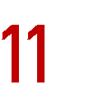
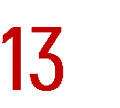

Slide 15
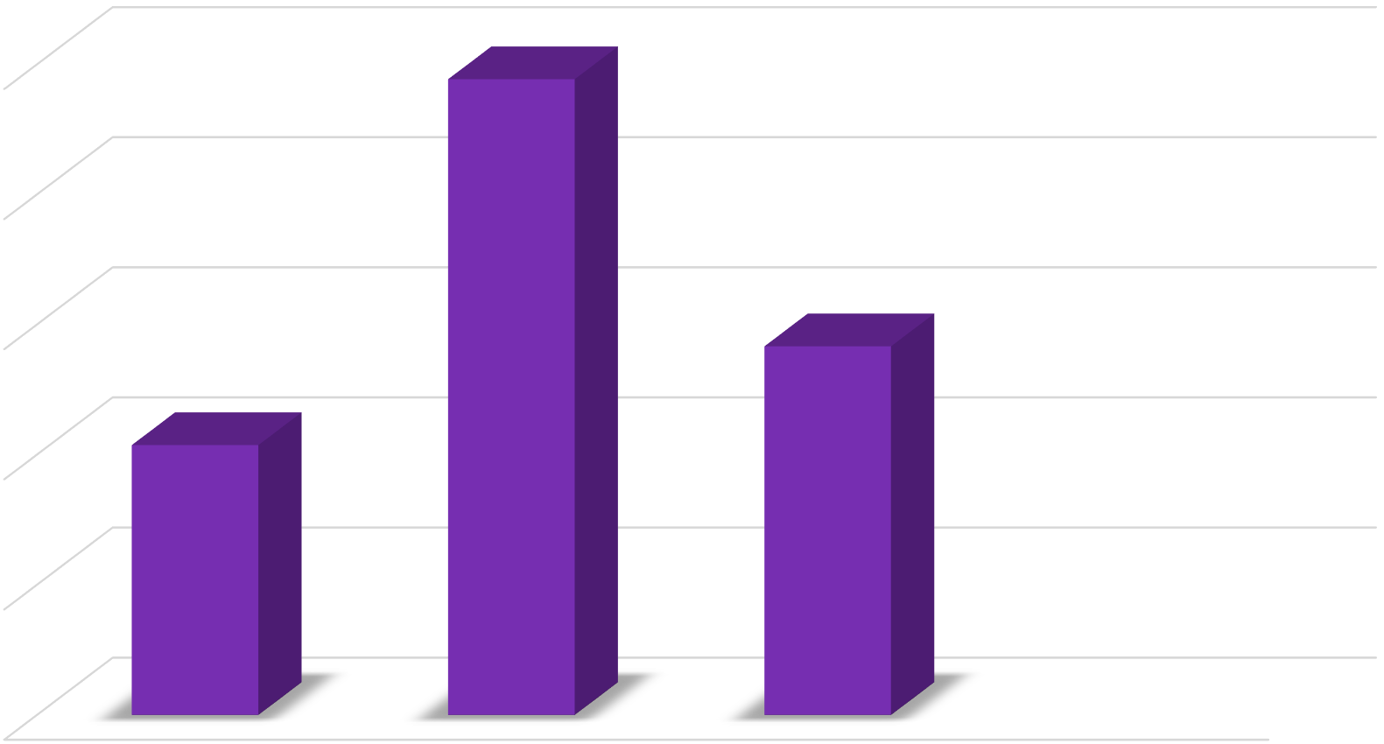
Общий объем расходов на 2023-2024 гг. в сравнении с
2022 г.
3 894 309,94
3 900 000,00
3 850 000,00
3 791 625,72
3 800 000,00
3 753 667,85
3 750 000,00
тыс руб
3 700 000,00
3 650 000,00
2021
2022
2023
годы

Slide 16
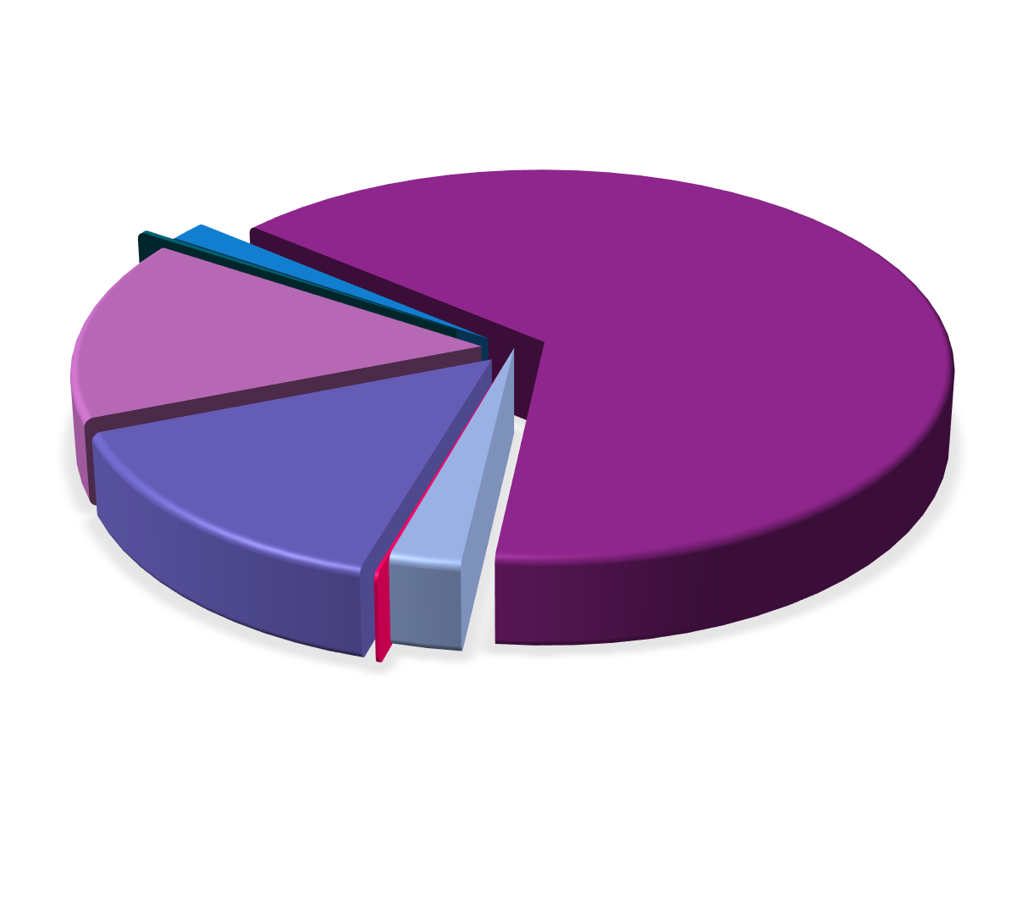
РАСХОДЫ БЮДЖЕТА НА 2022
(3 753 667,85 РУБ)
Общегосударственные вопросы (2 468 186 руб)
1,68%
0,27%
15,07%
Национальная оборона (96 684 руб)
Национальная безопасность и
правоохранительная деятельность (5 000 руб)
Национальная экономика (545 276,85 руб)
14,53%
2,58%
ЖКХ (565 628 руб)
0,13%

Slide 17
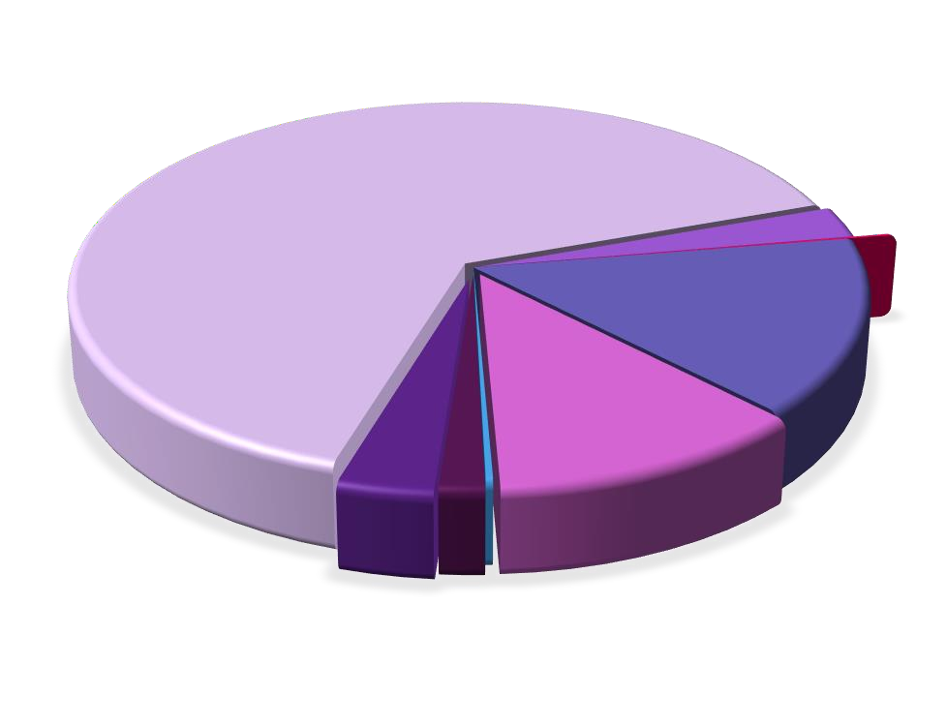
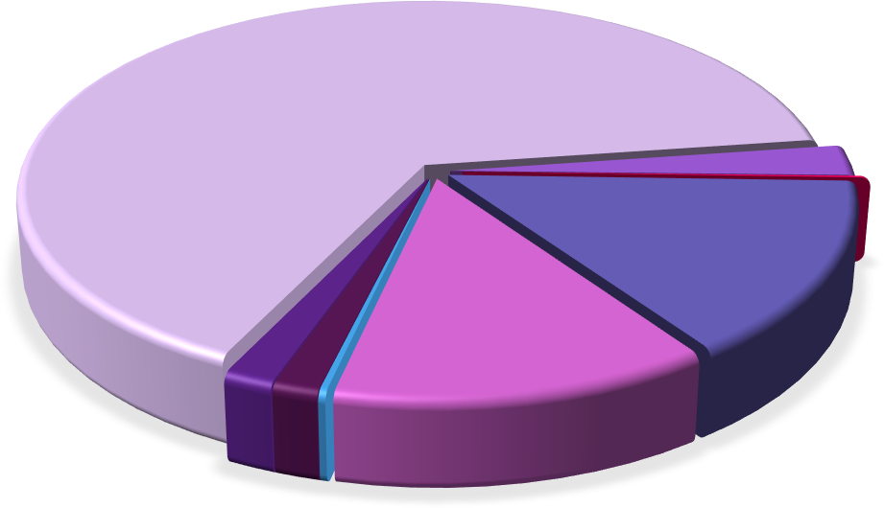
РАСХОДЫ БЮДЖЕТА НА 2023
РАСХОДЫ БЮДЖЕТА НА 2024
(3 791 625,72 РУБ)
Общегосударственные вопросы (2 458 095,36 руб)
(3 894 309,94 РУБ)
Общегосударственные вопросы (2 553 594,92 руб)
Национальная оборона (99 762 руб)
Национальная оборона (103 098 руб)
Национальная безопасность и правоохранительная
деятельность (5 000 руб)
Национальная экономика (576 214,94 руб)
Национальная безопасность и правоохранительная
деятельность (5 000 руб)
Национальная экономика (577 162,72 руб)
ЖКХ (517 883 руб)
ЖКХ (442 800,89 руб)
Образование (10 000 руб)
Образование (10 000 руб)
2%
0%
3% _{0%}
66%
65%
15%
15%
3%
12%
13%
2%
2%
2%
0%
0%

Slide 18
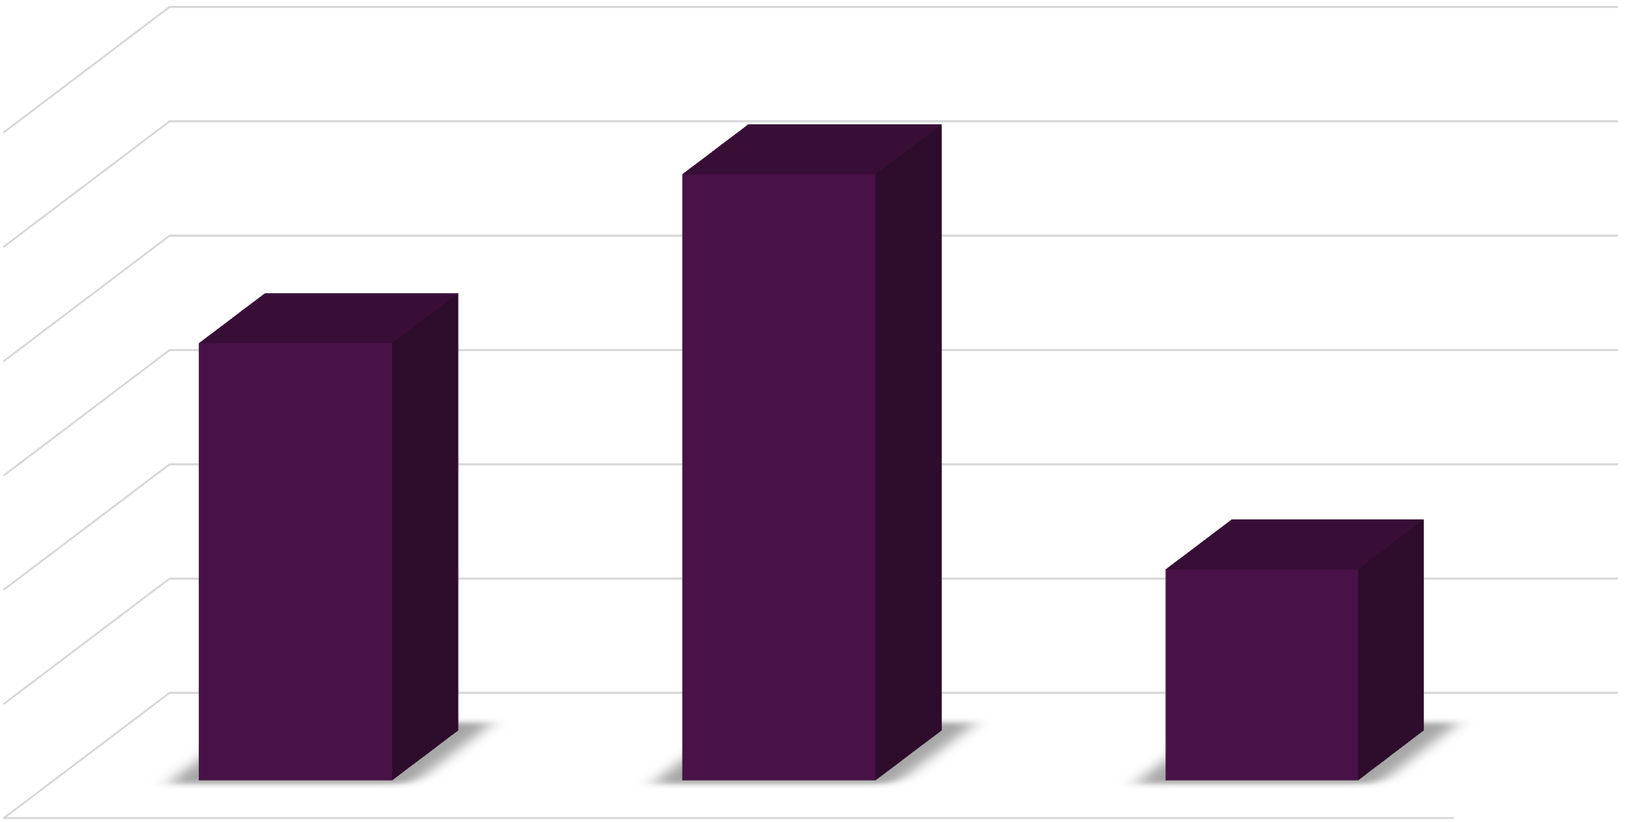
Объем межбюджетных трансфертов, получаемых бюджетом МО Зыбинское с/п из других бюджетов бюджетной системы РФ на 2023- 2024 гг. в сравнении с 2022 г.
2 300 000
2 250 000
2 200 000
руб
2 150 000
2 265 110
2 191 268
2 100 000
2 092 326
2 050 000
2 000 000
2022
2023
годы
2024

Slide 19
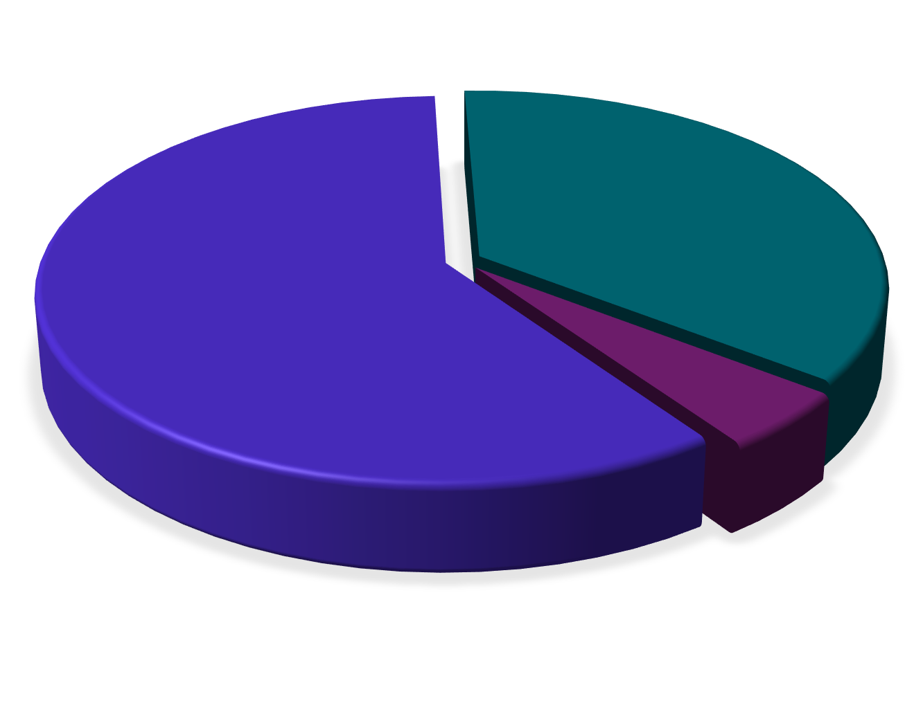
ОБЪЕМ ИНЫХ МЕЖБЮДЖЕТНЫХ ТРАНСФЕРТОВ, ПРЕДОСТАВЛЯЕМЫХ ИЗ БЮДЖЕТА МО ЗЫБИНСКОЕ С/П ДРУГИМ БЮДЖЕТАМ БЮДЖЕТНОЙ СИСТЕМЫ РФ НА 2022 ГОД (66 098 РУБ)
По созданию условий для организации досуга и обеспечения жителейЗыбинского с/п услугами организации культуры (39 096 руб)
По организации библиотечного
обслуживания населения, комплектованию и обеспечению сохранности библиотечных
фондов Зыбинского с/п (23 797 руб)
По решению вопросов местного значения в соответствии с заключенным соглашением внешнего муниципального контроля (3 205 руб)
36,00%
59,15%
4,85%

Slide 20
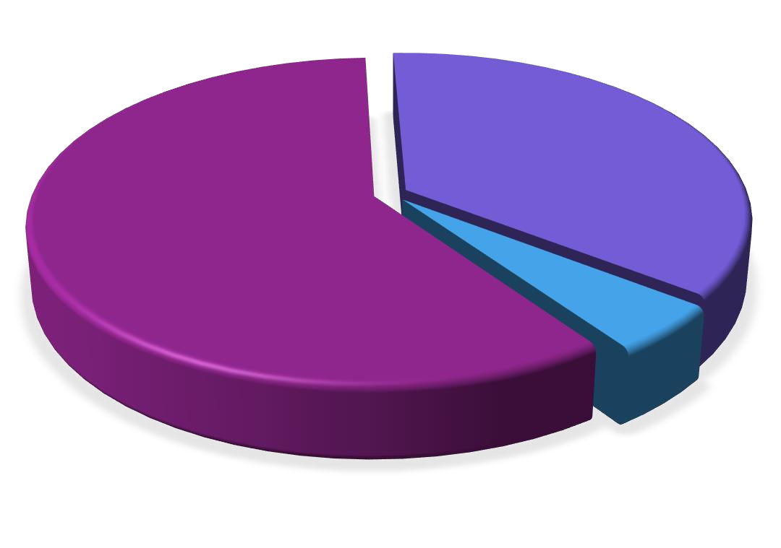
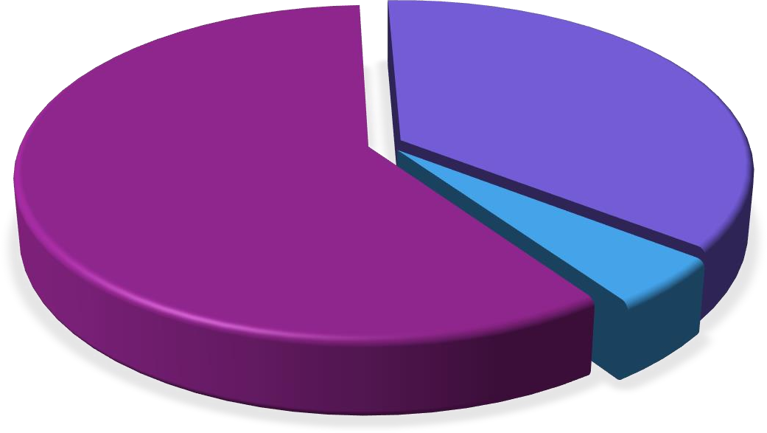
ОБЪЕМ ИНЫХ МЕЖБЮДЖЕТНЫХ
ТРАНСФЕРТОВ, ПРЕДОСТАВЛЯЕМЫХ ИЗ БЮДЖЕТА МО ЗЫБИНСКОЕ С/П ДРУГИМ
БЮДЖЕТАМ БЮДЖЕТНОЙ СИСТЕМЫ РФ НА
2023 ГОД (66 098 РУБ)
по созданию условий для организации досуга и обеспечения
жителей Зыбинского с/п услугами организации культуры (39 096 руб)
ОБЪЕМ ИНЫХ МЕЖБЮДЖЕТНЫХ
ТРАНСФЕРТОВ, ПРЕДОСТАВЛЯЕМЫХ ИЗ БЮДЖЕТА МО ЗЫБИНСКОЕ С/П ДРУГИМ
БЮДЖЕТАМ БЮДЖЕТНОЙ СИСТЕМЫ РФ НА
2024 ГОД (66 098 РУБ)
по созданию условий для организации досуга и обеспечения
жителей Зыбинского с/п услугами организации культуры (39 096 руб)
по организации библиотечного обслуживания населения, комплектованию и обеспечению сохранности библиотечных фондов Зыбинского с/п (23 797 руб)
по организации библиотечного обслуживания населения, комплектованию и обеспечению сохранности библиотечных фондов Зыбинского с/п (23 797 руб)
по решению вопросов местного значения в соответствии с заключенным соглашением внешнего муниципального контроля (3 205 руб)
по решению вопросов местного значения в соответствии с заключенным соглашением внешнего муниципального контроля (3 205 руб)
36,00%
36,00%
59,15%
59,15%

Slide 22
Адрес:
297610, Республика Крым, Белогорский район, с. Зыбины, ул. Кирова, д.13
Телефон: + 7 978
Электронная почта: zybiny@bk.ru

